Slide 1
КВН
(по сказкам А.С.Пушкина)
«ЧТО ЗА ПРЕЛЕСТЬ ЭТИ СКАЗКИ!»

Slide 2
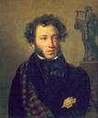
Александр Сергеевич Пушкин
Александр Сергеевич Пушкин – пожалуй, самый любимый и почитаемый в нашей стране поэт и писатель. Прошло уже больше 200 лет со дня его рождения, а слава Пушкина ни то, что не угасает, а разгорается все ярче.
Магия сказок Пушкина в том, что взрослея, мы не теряем своего интереса к ним. Сказка открывается нам новыми, неизведанными и незамеченными гранями, продолжает нас волновать. Именно поэтому сказки А. С. Пушкина – это универсальные произведения, которые не оставят равнодушными ни ребенка, ни взрослого.
Сказки и сказочные поэмы А. С. Пушкин написал на пике своего творческого расцвета. И хотя изначально эти сказки не были написаны для детей, но практически сразу вошли в детскую литературу.

Slide 3
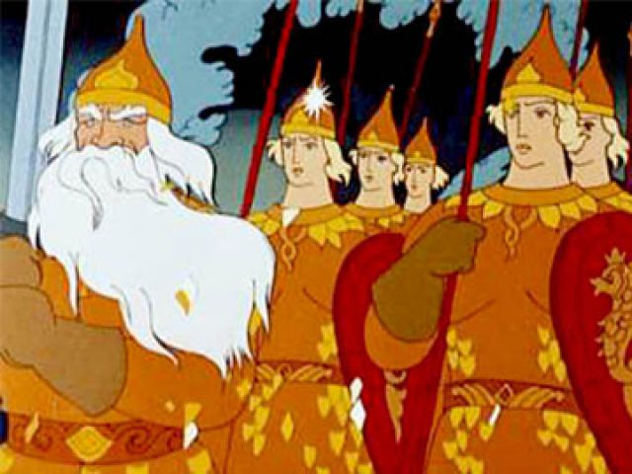
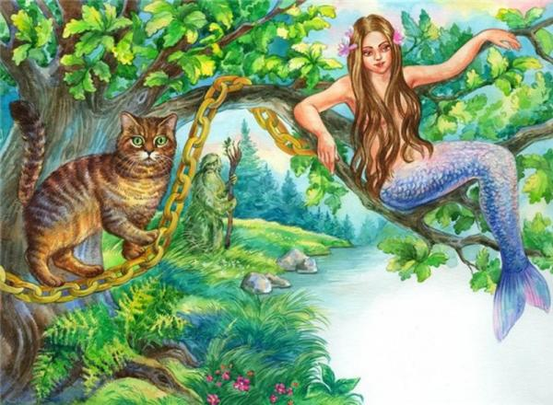
1 команда – «Золотая рыбка» 2 команда – «33 богатыря» 3 команда – «Лукоморье»

Slide 4
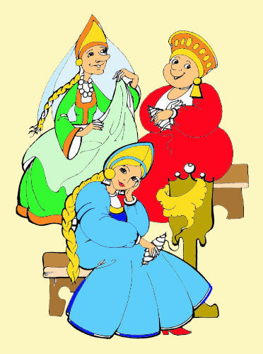
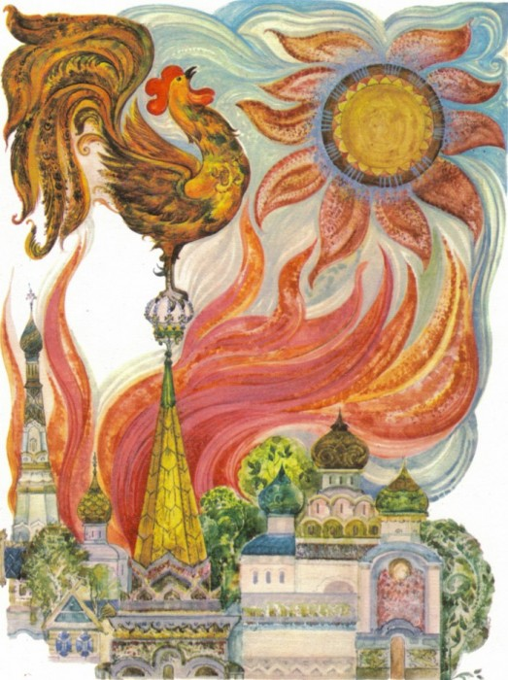
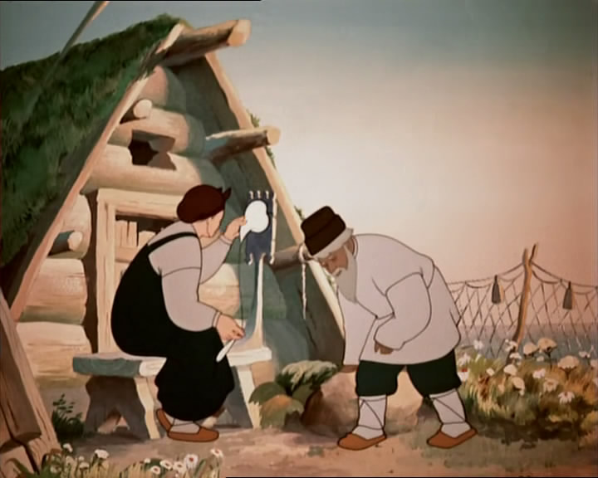
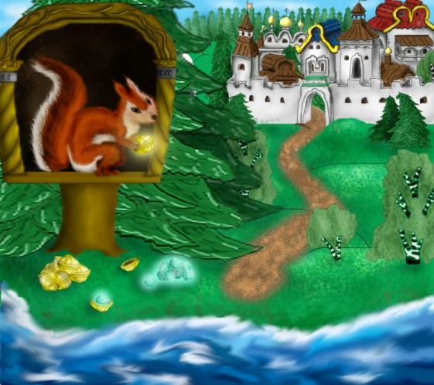
1 конкурс «Угадай, из какой сказки пришли герои»

Slide 5
2 конкурс «Продолжи сказку»

Slide 6
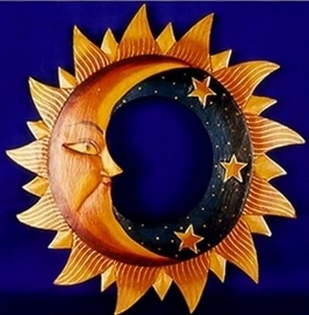
3 конкурс «Узнай сказку по сказочным предметам»
«Сказка о мёртвой царевне
и семи богатырях»

Slide 7
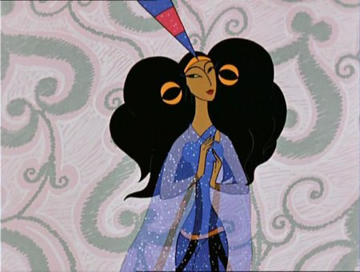
«Сказка
о Золотом Петушке»

Slide 8
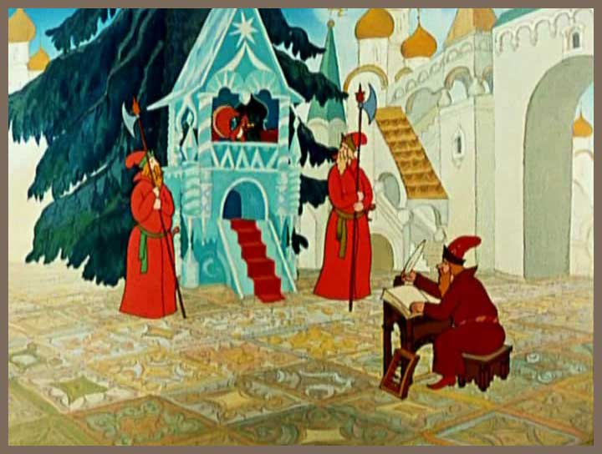
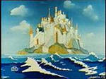
«Сказка о царе Салтане о сыне его славном Гвидоне Салтановиче и о прекрасной царевне Лебеди»

Slide 9
4 конкурс «Собери строки из сказки»

Slide 10
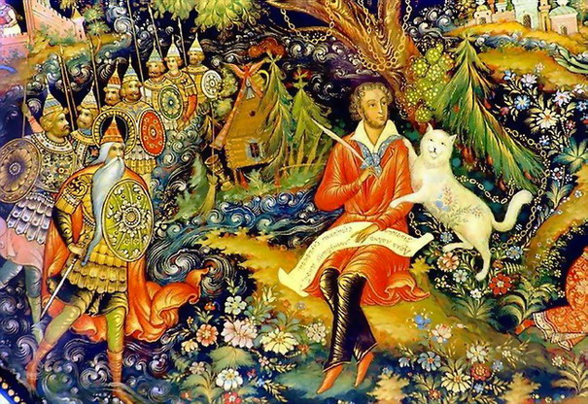
5 конкурс - Викторина

Slide 11
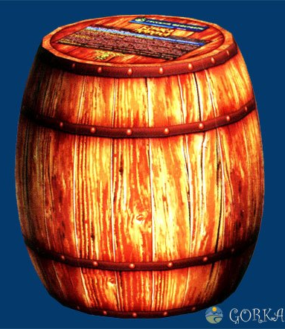
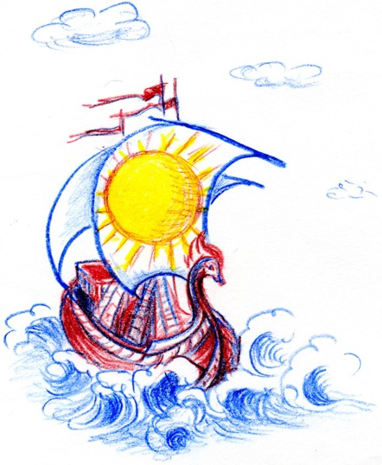
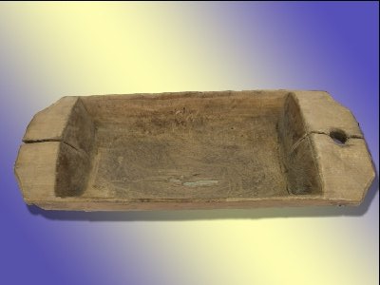
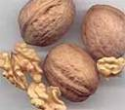
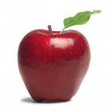
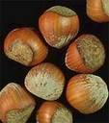
6 конкурс «Из какой сказки волшебный предмет»

Slide 12
П
Кто взял работником Балду?
С какой буквы начинается поэма «Руслан и Людмила?»
У
Ш
В кого превращался князь Гвидон?
Кем был Елисей из «Сказки о мёртвой царевне…»
К
Из чего были ядра у орехов, которые грызла Белочка?
И
Н
Кем являлась Арина Родионовна Пушкину?

Slide 13
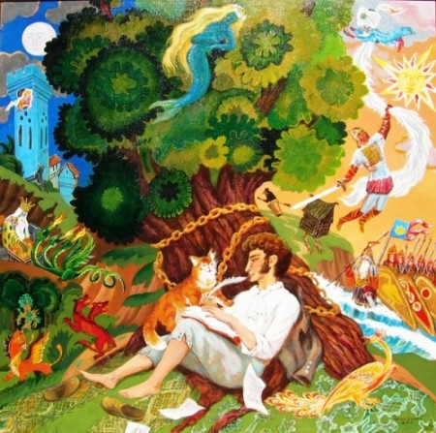
Что за прелесть эти сказки?
Каждая есть поэма!

Slide 14
литература
1. https://www.google.ru/search?q=%D1%81%D0%BA%D0%B0%D0%B7%D0%BA%D0%B8+%D0%BF%D1%83%D1%88%D0%BA%D0%B8%D0%BD%D0%B0&newwindow=1&safe=active&hl=ru&source=lnms&tbm=isch&sa=X&ei=HWegUrD1Aqi04ATs3YD4DQ&sqi=2&ved=0CAcQ_AUoAQ&biw=1366&bih=666
2. https://www.google.ru/search?q=%D1%81%D0%BA%D0%B0%D0%B7%D0%BA%D0%B8+%D0%BF%D1%83%D1%88%D0%BA%D0%B8%D0%BD%D0%B0&newwindow=1&safe=active&hl=ru&source=lnms&tbm=isch&sa=X&ei=HWegUrD1Aqi04ATs3YD4DQ&sqi=2&ved=0CAcQ_AUoAQ&biw=1366&bih=666#hl=ru&newwindow=1&q=%D0%BF%D1%83%D1%88%D0%BA%D0%B8%D0%BD&safe=active&tbm=isch
3. https://www.google.ru/search?q=%D1%81%D0%BA%D0%B0%D0%B7%D0%BA%D0%B8+%D0%BF%D1%83%D1%88%D0%BA%D0%B8%D0%BD%D0%B0&newwindow=1&safe=active&hl=ru&source=lnms&tbm=isch&sa=X&ei=HWegUrD1Aqi04ATs3YD4DQ&sqi=2&ved=0CAcQ_AUoAQ&biw=1366&bih=666#hl=ru&newwindow=1&q=%D0%BA%D0%BD%D0%B8%D0%B3%D0%B8+%D0%BF%D1%83%D1%88%D0%BA%D0%B8%D0%BD%D0%B0&safe=active&tbm=isch
4. https://www.google.ru/search?q=%D1%81%D0%BA%D0%B0%D0%B7%D0%BA%D0%B8+%D0%BF%D1%83%D1%88%D0%BA%D0%B8%D0%BD%D0%B0&newwindow=1&safe=active&hl=ru&source=lnms&tbm=isch&sa=X&ei=HWegUrD1Aqi04ATs3YD4DQ&sqi=2&ved=0CAcQ_AUoAQ&biw=1366&bih=666#hl=ru&newwindow=1&q=%D1%80%D0%B8%D1%81%D1%83%D0%BD%D0%BA%D0%B8+%D0%BA+%D1%81%D0%BA%D0%B0%D0%B7%D0%BA%D0%B0%D0%BC+%D0%BF%D1%83%D1%88%D0%BA%D0%B8%D0%BD%D0%B0&safe=active&tbm=isch&facrc=_&imgdii=_&imgrc=IG_veDGMDz3wpM%3A%3Bsh04Syyfp58AVM%3Bhttp%253A%252F%252Flivelyday.ru%252Flively%252Fmedia%252Fk2%252Fitems%252Fcache%252F47359a90eed3ee35f2dab5a3c718abb3_M.jpg%3Bhttp%253A%252F%252Flivelyday.ru%252Flively%252Fviktorini%252Fdlya-shkolnikov%252Fviktorina-po-skazkam-a-s-pushkina%3B600%3B597
5. https://www.google.ru/search?q=%D1%81%D0%BA%D0%B0%D0%B7%D0%BA%D0%B8+%D0%BF%D1%83%D1%88%D0%BA%D0%B8%D0%BD%D0%B0&newwindow=1&safe=active&hl=ru&source=lnms&tbm=isch&sa=X&ei=HWegUrD1Aqi04ATs3YD4DQ&sqi=2&ved=0CAcQ_AUoAQ&biw=1366&bih=666#hl=ru&newwindow=1&q=%D0%B7%D0%B5%D1%80%D0%BA%D0%B0%D0%BB%D0%BE&safe=active&tbm=isch&facrc=_&imgdii=_&imgrc=WyGoLEDTWVTriM%3A%3Bpywst1adFoDKhM%3Bhttp%253A%252F%252Fmfamily.ru%252Fuploads%252Fposts%252F2011-03%252F1299004743_mirror1.jpg%3Bhttp%253A%252F%252Fmfamily.ru%252Fotnosheniya%252F70-chto-budet-esli-dolgo-smotret-v-zerkalo.html%3B404%3B480
6. https://www.google.ru/search?q=%D1%81%D0%BA%D0%B0%D0%B7%D0%BA%D0%B8+%D0%BF%D1%83%D1%88%D0%BA%D0%B8%D0%BD%D0%B0&newwindow=1&safe=active&hl=ru&source=lnms&tbm=isch&sa=X&ei=HWegUrD1Aqi04ATs3YD4DQ&sqi=2&ved=0CAcQ_AUoAQ&biw=1366&bih=666#hl=ru&newwindow=1&q=%D0%B1%D0%BE%D1%87%D0%BA%D0%B0&safe=active&tbm=isch&imgdii=_
7. https://www.google.ru/search?q=%D1%81%D0%BA%D0%B0%D0%B7%D0%BA%D0%B8+%D0%BF%D1%83%D1%88%D0%BA%D0%B8%D0%BD%D0%B0&newwindow=1&safe=active&hl=ru&source=lnms&tbm=isch&sa=X&ei=HWegUrD1Aqi04ATs3YD4DQ&sqi=2&ved=0CAcQ_AUoAQ&biw=1366&bih=666#hl=ru&newwindow=1&q=%D0%B1%D0%BE%D1%87%D0%BA%D0%B0&safe=active&tbm=isch&imgdii=_
8. https://www.google.ru/search?q=%D1%81%D0%BA%D0%B0%D0%B7%D0%BA%D0%B8+%D0%BF%D1%83%D1%88%D0%BA%D0%B8%D0%BD%D0%B0&newwindow=1&safe=active&hl=ru&source=lnms&tbm=isch&sa=X&ei=HWegUrD1Aqi04ATs3YD4DQ&sqi=2&ved=0CAcQ_AUoAQ&biw=1366&bih=666#hl=ru&newwindow=1&q=%D0%BE%D1%80%D0%B5%D1%85%D0%B8&safe=active&tbm=isch&imgdii=_
9. Произведения А.С.Пушкина

